Slide 1




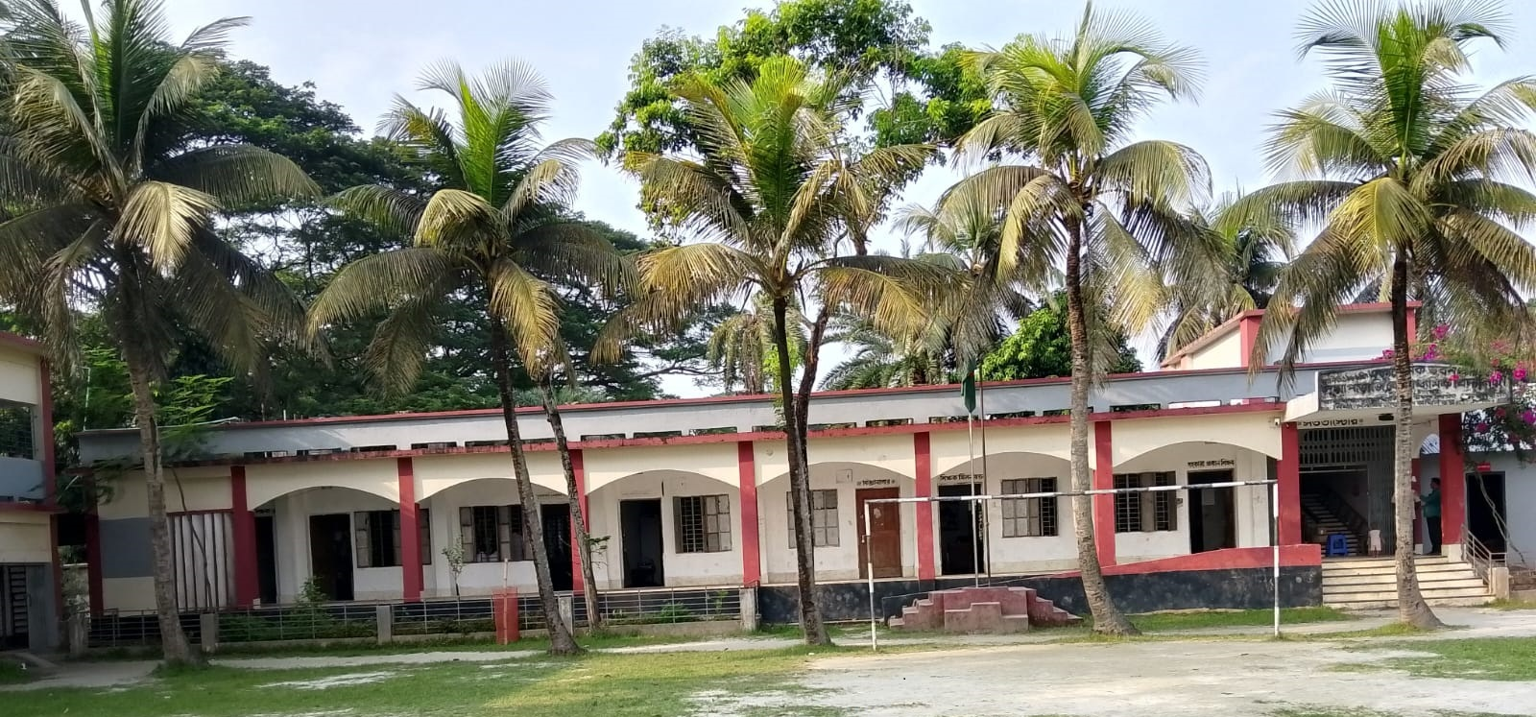



বিসমিল্লাহির রাহমানির রাহিম
সবাইকে
স্বাগতম

Slide 2
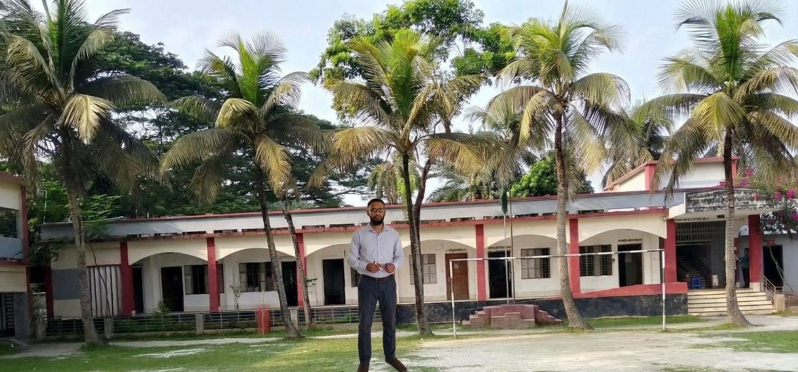
উপস্থাপনায়ঃ
Email- kamrubd2011@gmail.com
মোহাম্মদ কামরুজ্জামান
সহ.সি. শিক্ষক (কম্পিটার শিক্ষা)
সুয়াপাড়া গোলাম কিবরিয়া মাধ্যমিক বিদ্যালয়।
শাহ্‌রাস্তি, চাঁদপুর।

Slide 3

৮ম শ্রেণী
বিষয়ঃ তথ্য ও যোগাযোগ প্রযুক্তি
5ম অধ্যায়

Slide 4

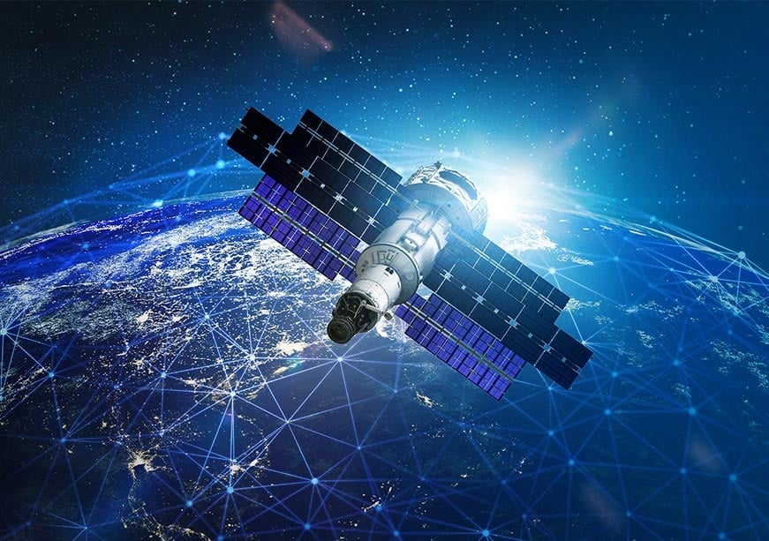
এসো ‍আমরা কিছু ছবি দেখি- - - -

Slide 5


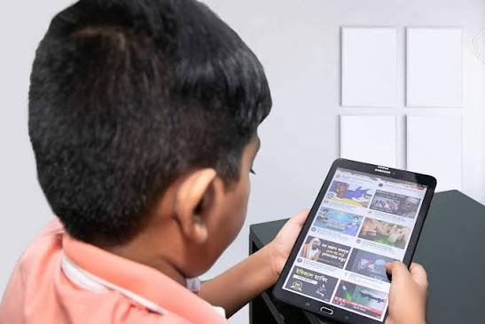
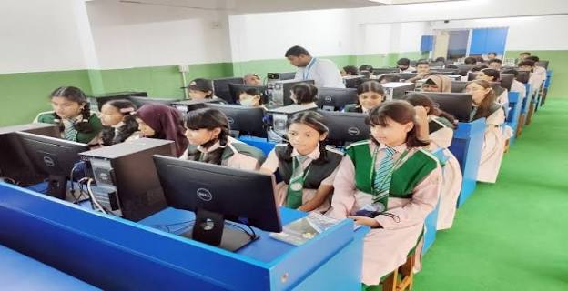
এসো ‍আমরা কিছু ছবি দেখি- - - -

Slide 6



এসো ‍আমরা কিছু ছবি দেখি- - - -

Slide 7
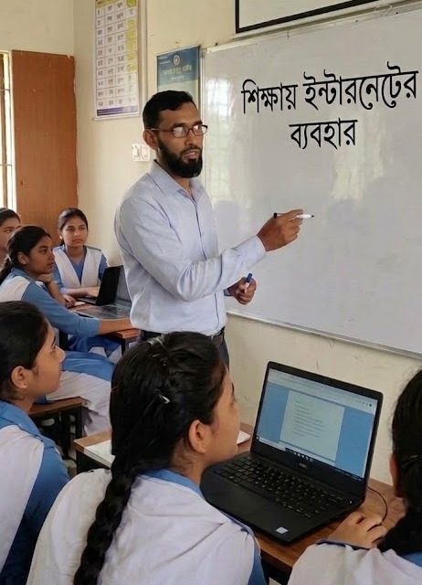
আজকের
পাঠ

Slide 8

শিখনফল
এই পাঠ শেষে শিক্ষার্থীরা…
শিক্ষাক্ষেত্রে ইন্টারনেটের গুরুত্ব ব্যাখ্যা করতে
পারবে।
শিক্ষাক্ষেত্রে ইন্টারনেট ব্যবহার করতে পারবে।
ওয়েব ব্রাউজার ব্যবহার করে শিক্ষা সংশ্লিষ্ট তথ্য
অনুসন্ধান করতে পারবে।

Slide 9
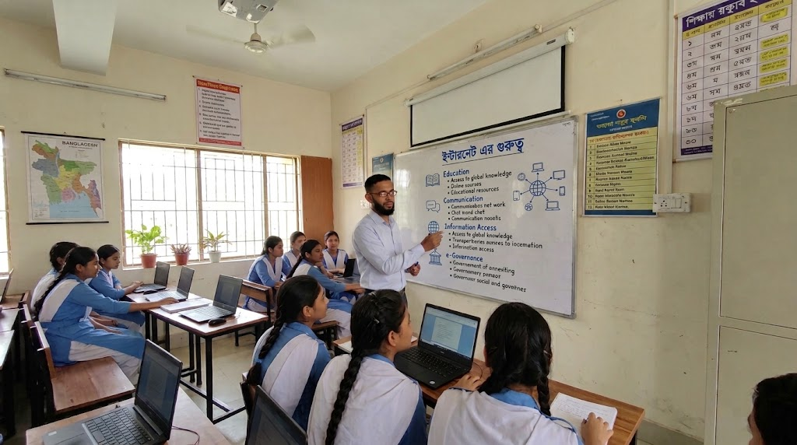
ইন্টারনেট ‍এর গুরুত্ব:
আধুনিক শিক্ষাব্যবস্থায় ইন্টারনেট তথ্যের বিশাল ভাণ্ডার, অনলাইন ক্লাস, ই-বুক, এবং দূরশিক্ষণের মাধ্যমে শিক্ষাকে সহজলভ্য ও যুগোপযোগী করেছে। এটি ঘরে বসে বিশ্বের নামী বিশ্ববিদ্যালয়ের কোর্স করার সুযোগ এবং ইন্টারঅ্যাক্টিভ লার্নিংয়ের মাধ্যমে শিক্ষার্থীদের নিজস্ব গতিতে শেখার স্বাধীনতা দেয়। ইন্টারনেট ভৌগোলিক বাধা দূর করে মানসম্মত শিক্ষা নিশ্চিত করছে এবং প্রথাগত শিক্ষার খরচ কমিয়ে এনেছে

Slide 10

শিক্ষায় ইন্টারনেটের ব্যবহার ও উপকারিতা:
তথ্য অনুসন্ধান ও গবেষণা: গুগল বা অন্যান্য সার্চ ইঞ্জিন ব্যবহার করে শিক্ষার্থীরা যেকোনো বিষয়ের ওপর দ্রুত এবং অগণিত তথ্য ও গবেষণা পত্র খুঁজে পেতে পারে।
ই-বুক ও ডিজিটাল কন্টেন্ট: পাঠ্যপুস্তকের বাইরেও হাজার হাজার ই-বুক, PDF, এবং ভিডিও লেকচার বিনামূল্যে বা কম খরচে ব্যবহার করা যায়।
অনলাইন পরীক্ষা ও মূল্যায়ন: বিভিন্ন শিক্ষাপ্রতিষ্ঠান এখন কুইজ ও পরীক্ষার জন্য অনলাইন প্ল্যাটফর্ম ব্যবহার করছে, যা স্বচ্ছতা ও গতি বাড়ায়।
সহযোগিতামূলক শিক্ষা: Google Docs বা Microsoft Teams-এর মতো টুল ব্যবহার করে শিক্ষার্থীরা গ্রুপ প্রজেক্ট ও অ্যাসাইনমেন্ট যৌথভাবে করতে পার।
অনলাইন ক্লাস ও দূরশিক্ষণ (e-Learning): Zoom, Meet, বা YouTube-এর মাধ্যমে ঘরে বসেই বিশ্বের যেকোনো প্রান্তের শিক্ষকের ক্লাস করা সম্ভব।
দক্ষতা উন্নয়ন ও ভার্চুযাল ল্যাব: প্রোগ্রামিং, গ্রাফিক্স ডিজাইন, ডিজিটাল মার্কেটিংয়ের মতো কোর্সগুলো অনলাইন সার্টিফিকেশন কোর্সের মাধ্যমে শেখা যায়।

Slide 11
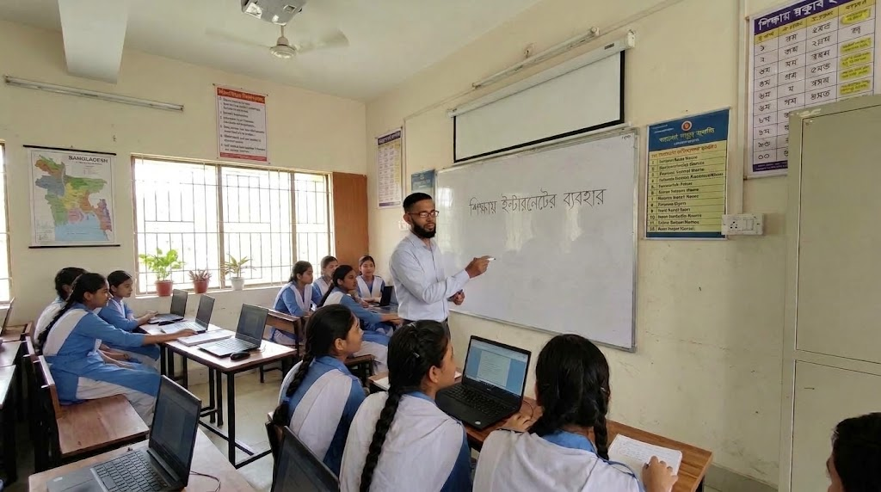
শিক্ষা ক্ষেত্রে ইন্টারনেটের ব্যবহার
শিক্ষার্থী বন্ধুরা, ইন্টারনেট আসার পরে আমরা শিক্ষা ক্ষেত্রে কি ধরনের সুবিধা পেয়েছি বা শিক্ষা ক্ষেত্রে কি ধরনের পরিবর্তন এসেছে তা কিন্তু সকলেরই জানা।ইন্টারনেট না আসলে হয়তো আমরা কখনো বুঝতেই পারতাম না যে এত সহজেই শিক্ষা গ্রহণ করা যেতে পারে বা শিক্ষা ক্ষেত্রে এতকিছু পরিবর্তন আসবে। তারপরও এখন ও অনেক মানুষ আছে যারা শিক্ষা ক্ষেত্রে ইন্টারনেটের ব্যবহার গুলো বোঝেনা। তো চলুন নিচে এখন আমরা শিক্ষা ক্ষেত্রে ইন্টারনেটের ১০ টি ব্যবহার গুলো একে একে জেনে নেই।

Slide 12
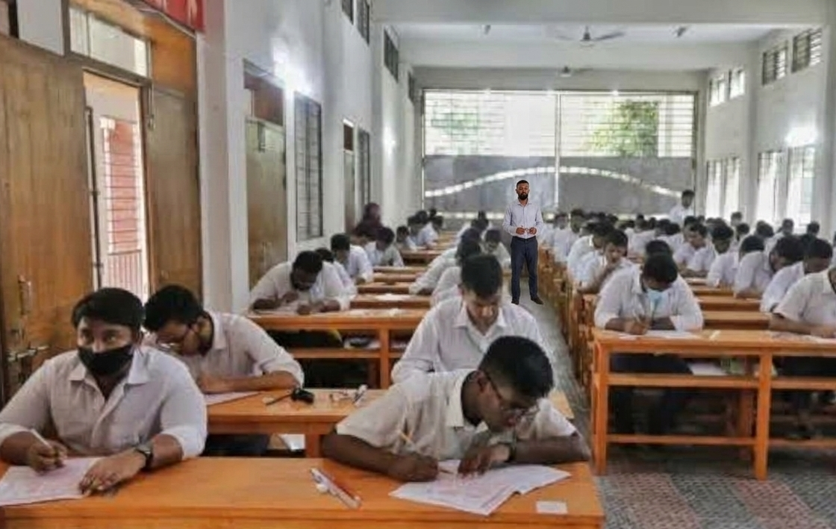
একক কাজ ( ০৩ মিনিট )
ফাইবার অপটিক্স , প্লুটো ও এস্ট্রোফিজিক্স কি তা লিখ?

Slide 13
নিরব পাঠ
আমরা, আমাদের পাঠ্য বইটি এই পাঠ একবার মনোযোগ সহকারে পড়ি

Slide 14
খুব সহজে বই পড়া
যখন ইন্টারনেট ছিল না তখন যদি কোন বই পড়তে চাইলে আপনাকে লাইব্রেরীতে গিয়ে সেই বইটি পড়তে হতো বা বইটি লাইব্রেরী থেকে কিনে নিয়ে আসে পড়তে হত। যার ঘরে যে কয়টি বই আছে সে সেই কয়টি বই ছাড়া আর এর বেশি বই কোনভাবে পড়তে পারতো না। কিন্তু যেদিন থেকে পৃথিবীতে ইন্টারনেটের আবিষ্কার করা হয় তার কিছুদিনের মধ্যেই অনলাইনে মোবাইলের মধ্যেই এখন হাজার হাজার বই পড়া যায়। পৃথিবীর মধ্যে এমন কোন বই নেই যেটা ইন্টারনেটের মধ্যে খুঁজে পাওয়া যায় না। শুধুমাত্র একটি ক্লিক করার বিনিময়ে আমরা নিজেদের ইচ্ছামত যেকোনো বই পড়তে পারতেছি। কিছুদিন আগেও এই বিষয়টি কল্পনা করা যেত না এখন আমরা সেটা বাস্তবে দেখতে পাচ্ছি। মোবাইলে কিংবা ল্যাপটপ কিংবা ডেক্সটপে ই-বুক পিডিএফ ফাইলসহ আরও এই ধরনের যাবতীয় বিষয়গুলোর মাধ্যমে এখন যেকোনো বই পড়া খুব সহজ হাতের মুঠোয় এসেছে।

Slide 15
অনলাইনে ক্লাস
যদিও ইন্টারনেট আসার পরেই এই প্রসারণটি শুরু হয় নাই । কিন্তু যখন ২০২০ সালে পুরো পৃথিবীতে করোনা ভাইরাসে আক্রমণ করল তখন থেকে অনলাইনে ক্লাস করার বিষয়টা প্রকট আকার ধারণ করেছে।
আর এই অনলাইনে ক্লাস করার বিষয়টা আসার পর থেকে শিক্ষা ক্ষেত্রে যে কত বড় পরিবর্তন এসেছে সেটা মুখে বলে বোঝানো সম্ভব নয়। স্কুল কলেজ কিংবা কোন টিচারের কাছে না গিয়েই আমরা ঘরে বসেই যে কোন শিক্ষকের ক্লাস খুব সহজে করতে পারছি।

Slide 16

জোড়ায় কাজ ( ০৫ মিনিট )
শিক্ষাক্ষেত্রে ইন্টারনেট ব্যবহারের সুবিধা সমূহ লিখ।

Slide 17
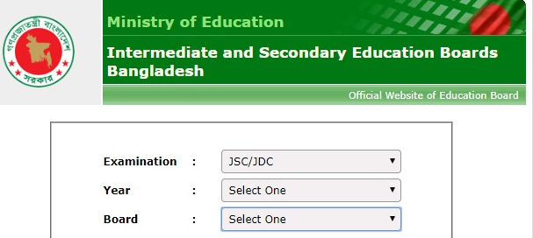

Slide 18
পরীক্ষার প্রস্তুতি ও মূল্যায়ন-
অনেক শিক্ষা প্রতিষ্ঠান এখন অনলাইন প্ল্যাটফর্ম ব্যবহার করে কুইজ, পরীক্ষা এবং মূল্যায়ন পরিচালনা করে। এর ফলে পরীক্ষার প্রক্রিয়া আরও স্বচ্ছ এবং দ্রুত হয়। শিক্ষার্থীরা অনলাইন মক টেস্ট দিয়ে নিজেদের প্রস্তুতির মান যাচাই করতে পারে।
শিক্ষা উপকরণ তৈরি ও বিতরণ-
শিক্ষকরা ইন্টারনেটের মাধ্যমে সহজে বিভিন্ন শিক্ষামূলক উপকরণ তৈরি করতে এবং শিক্ষার্থীদের কাছে বিতরণ করতে পারেন। পাওয়ারপয়েন্ট প্রেজেন্টেশন, ভিডিও লেকচার, কুইজ ইত্যাদি ডিজিটাল ফরম্যাটে তৈরি করে অনলাইনে শেয়ার করা যায়, যা শিক্ষার্থীদের জন্য শেখাকে আরও সহজ করে তোলে।
শিক্ষায় ইন্টারনেটের ব্যবহার শিক্ষাব্যবস্থায় একটি বিপ্লব এনেছে, যা শিক্ষাকে আরও সহজলভ্য, আকর্ষণীয় এবং কার্যকর করে তুলেছে। তবে এর যথাযথ ব্যবহার নিশ্চিত করা এবং ডিজিটাল বৈষম্য কমানোও অত্যন্ত গুরুত্বপূর্ণ

Slide 19
দলগত কাজ: ( ০৭ মিনিট )
শিক্ষাক্ষেত্রে ইন্টারনেটের গুরুত্ব ব্যাখ্যা কর?
দৈনন্দিন সমস্যা সমাধানে ইন্টারনেট থেকে কী ধরনের সহায়তা পেতে চাও?

Slide 20
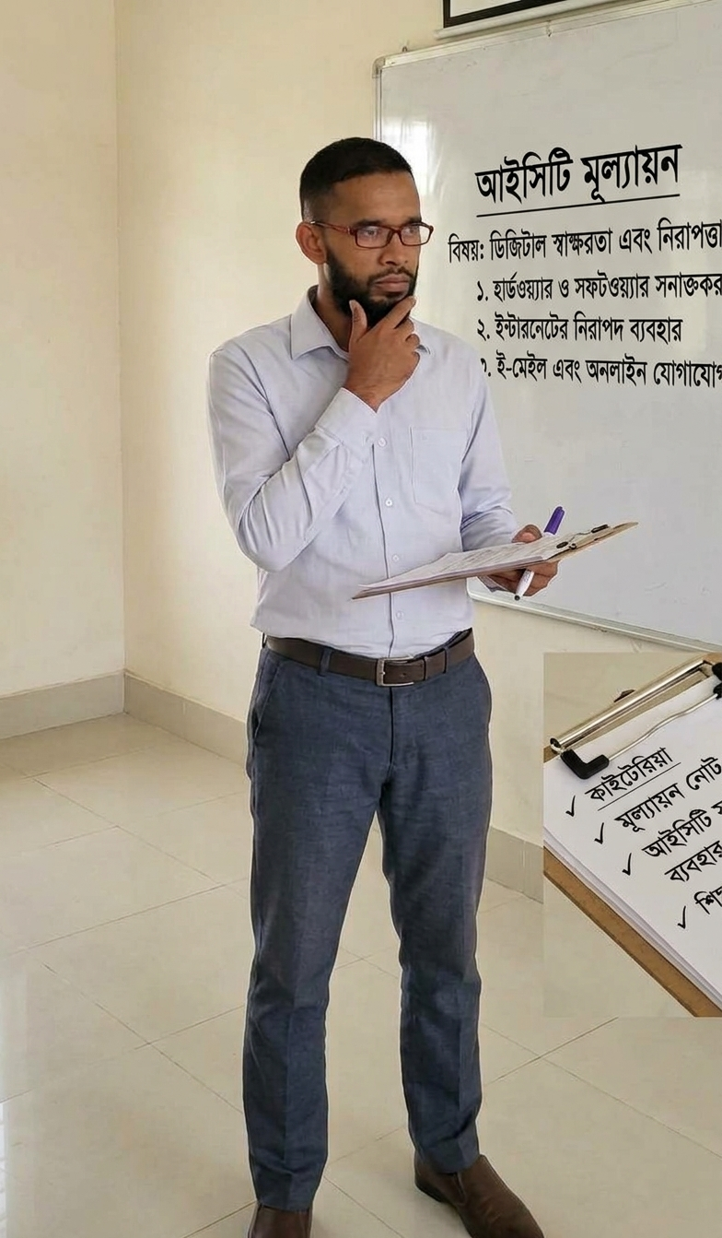
মুল্যায়ন
১। ভার্চুয়াল ক্লাসরুম কাকে বলে?
২। গ্যালাক্সি কি ?
৩। সার্চ ইঞ্জিন কাকে বলে?
৪। এমআইটি কোথায় অবস্থিত ?
৫। উইকিপিডিয়া কাকে বলে?

Slide 21

বাড়ির কাজ
শিক্ষাক্ষেত্রে ইন্টারনেট ব্যবহার “বাংলাদেশের শিক্ষা ব্যবস্থা” সর্ম্পকে লিখে আনবে।
Notes:
শিক্ষার্থীরা বাড়ি থেকে কাজ করে আনলে শিক্ষক তা দেখবেন এবং মাদারবোর্ডের গুরুত্ব পূর্ণ ডিভাইস প্রসেসর নিয়ে আরো আলোচনা করা যেতে পারে।

Slide 22


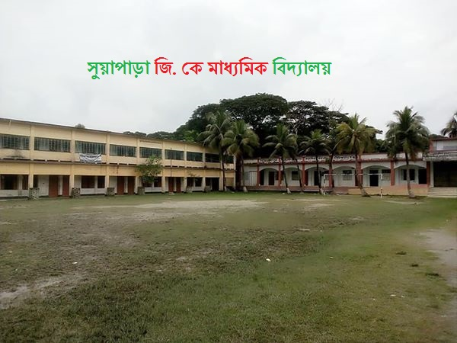


আল্লাহ্‌ হাফেজ

